Slide 1
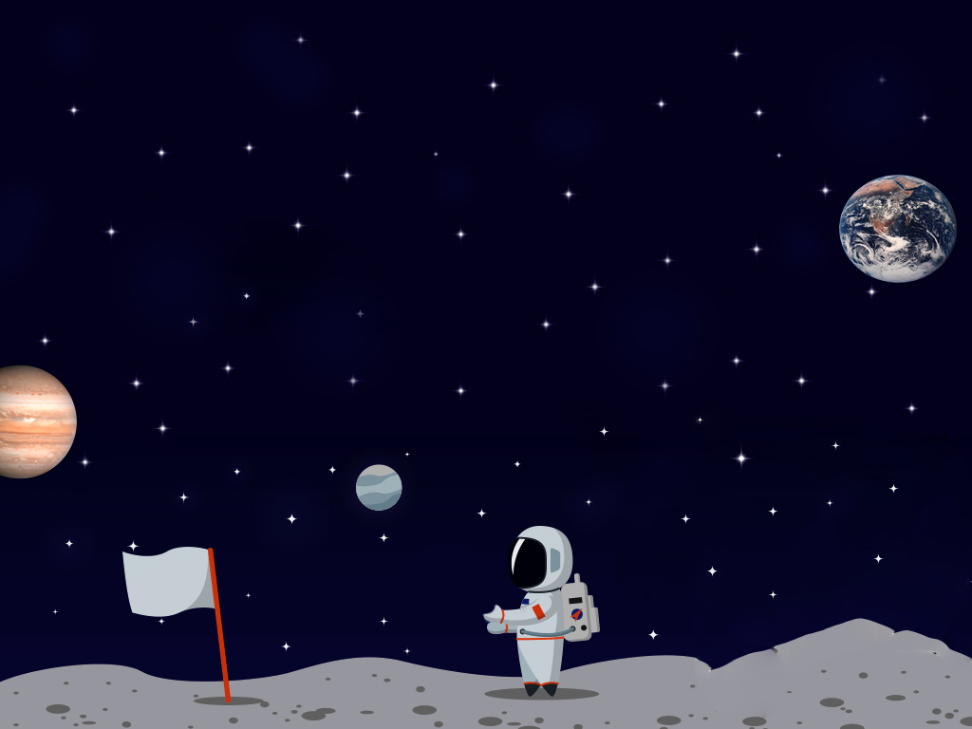
Проект для детей подготовительной группы
«Знаменитые люди космоса»
Выполнила: воспитатель
высшей квалификационной категории
Домошонкина Татьяна Сергеевна

Slide 2
Цель проекта «Знаменитые люди космоса» Формирование у детей старшего дошкольного возраста представлений о космическом пространстве, освоении космоса людьми.

Slide 3
Задачи проекта «Знаменитые люди космоса»
Расширять представление детей о многообразии космоса; рассказать об интересных фактах и событиях космоса.
2. Дать детям знания об освоении человеком космического пространства, о значении космических исследований для жизни людей на Земле;
5. Познакомить с первым лётчиком-космонавтом Ю.А. Гагариным и другими знаменитыми космонавтами.
3.Воспитывать чувство гордости за свою Родину.
4. Закрепить полученные знания о профессии космонавт, дублёр, репортёр.

Slide 4
Диаграмма начального мониторинга знаний детей по теме «Знаменитые люди космоса»

Slide 5
Диаграмма начального мониторинга знаний родителей по теме «Знаменитые люди космоса»

Slide 6
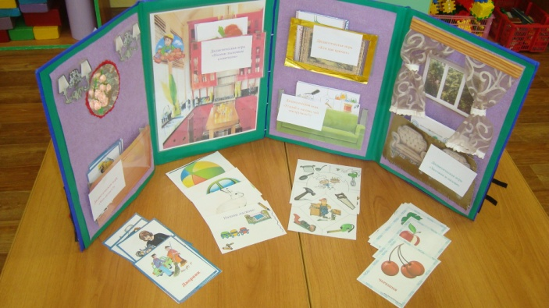
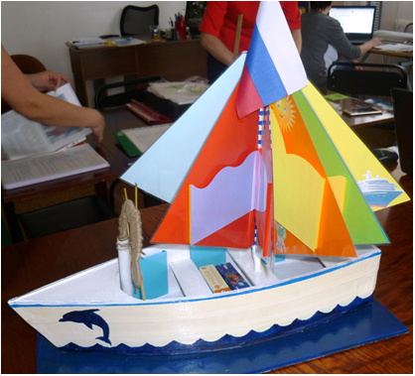
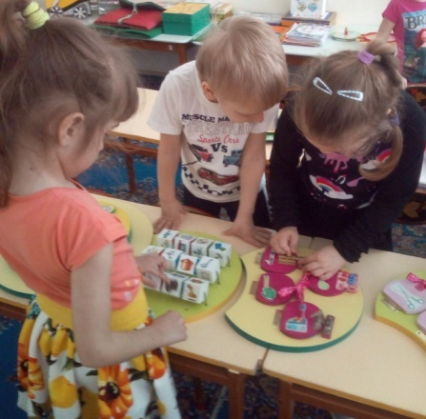
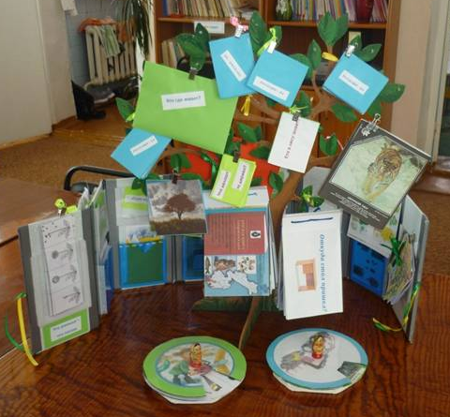
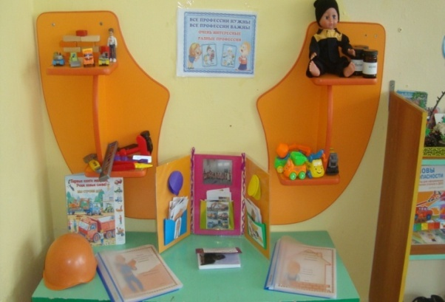
Методы профориентации детей дошкольного возраста

Slide 7
Проведение бесед о космосе и знаменитых космонавтах
Проведение цикла занятий о космосе и о космонавтах
Просмотр презентации и видеороликов
Интервью «Знаменитые люди космоса»
Изготовление
лепбука на тему
«Космос»
Методы реализации проекта
«Знаменитые люди космоса»
Проведение настольно-печатных, дидактических и сюжетно-ролевых игр
Озвучивание
видеоролика
«Знаменитые люди космоса»

Slide 9
Диаграмма заключительного мониторинга знаний детей по теме «Знаменитые люди космоса»

Slide 10
Спасибо за
внимание!

